Slide 1
ISTITUTO COMPRENSIVO «G. ARCOLEO»
PROGETTO CONTINUITÀ
«CONVENZIONE SUI DIRITTI DEL FANCIULLO»
SCUOLA PRIMARIA
SCUOLA SECONDARIA DI I° GRADO
Insegnanti:
Alberghina Anna
Giuliano Maria
Lo Presti Lucilla
Navarra Valeria
Palazzo Agata
Seminerio Maristella

Slide 2

Il diritto di essere bambini

Slide 3
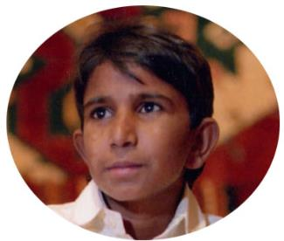
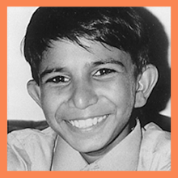
Storia di Iqbal
Iqbal è simbolo e speranza per i 250 milioni di bambini al mondo che sono vittime della schiavitù e dello sfruttamento.
Iqbal ha lottato perché fosse riconosciuto Il suo diritto a….
Il diritto a….
Il diritto a….
A costo della sua VITA!!
Che cos’è un diritto?
Un diritto stabilisce quello puoi fare e quello che puoi non fare; indica, inoltre, quello che deve fare chi si occupa di te per proteggerti e farti stare bene. Anche tu hai delle responsabilità nei confronti degli altri per assicurare il rispetto dei loro diritti.

Slide 4
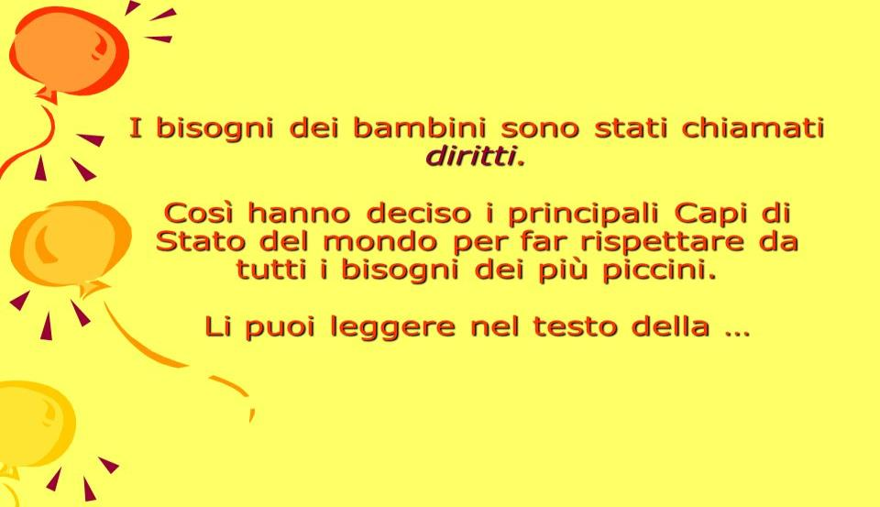
Conversazioni guidate sui diritti

Slide 5
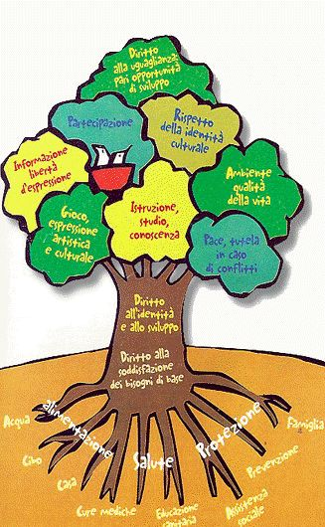
Convenzione Internazionale dei diritti dell’infanzia e dell’adolescenza
Una convenzione è un accordo tra nazioni che vogliono obbedire alle stesse leggi. Il 20 novembre 1989 a New York l’Assemblea delle Nazioni Unite adottava la Convenzione sui diritti del fanciullo.
Attualmente, 193 Stati hanno ratificato la Convenzione. L’Italia ha ratificato la Convenzione il 27 maggio 1991 con la legge n. 176.
Ciò significa che il nostro governo deve assicurarsi che ogni bambino abbia tutti i diritti elencati nella Convenzione.

Slide 6
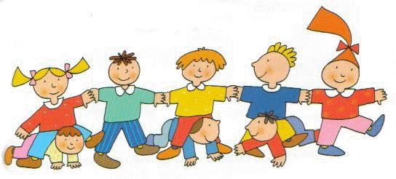
I diritti dell’infanzia
Ciascun articolo della Convenzione spiega uno dei tuoi diritti.
Hai il diritto di sapere quali sono i tuoi diritti e anche gli adulti devono conoscerli.
Art. 42 Tutti gli adulti e tutte le bambine e i bambini devono sapere che esiste questa Convenzione.

Slide 7
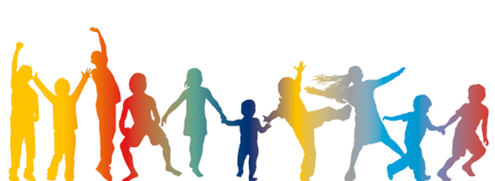
I diritti dell’infanzia
Ed ecco il secondo articolo…anzi il primo!!
Art. 1 Chi ha meno di 18 anni ha tutti i diritti elencati nella Convenzione.
Quindi quando diciamo bambini intendiamo tutti i minori di 18 anni.

Slide 8

I diritti dell’infanzia
Conoscere e rispettare tali diritti è così importante che il 20 novembre, data della nascita della Convenzione, è la Giornata mondiale per ricordare a tutti i diritti dei bambini e dei ragazzi!

Slide 9
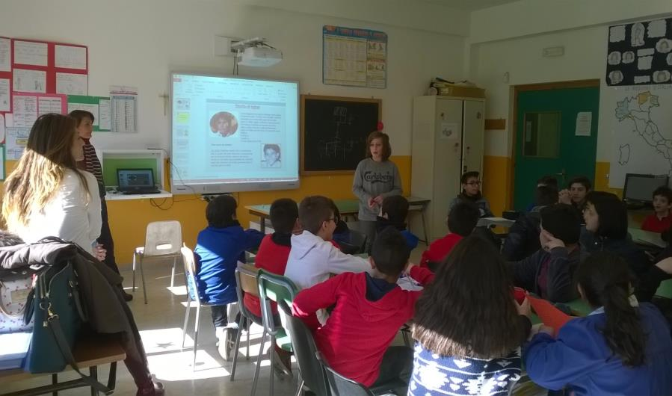
Dibattito dopo la visione del film «Iqbal»

Slide 10
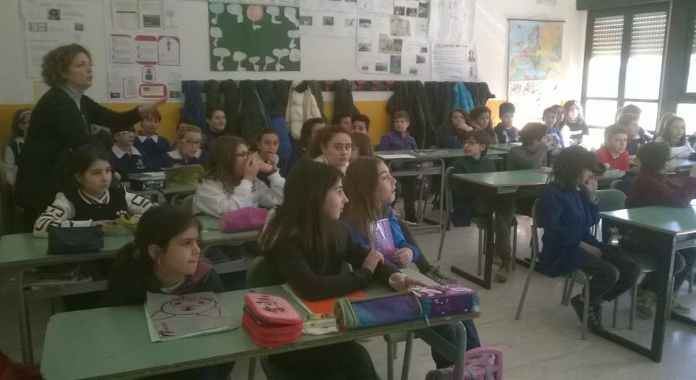
Dibattito dopo la visione del film «Iqbal»

Slide 11
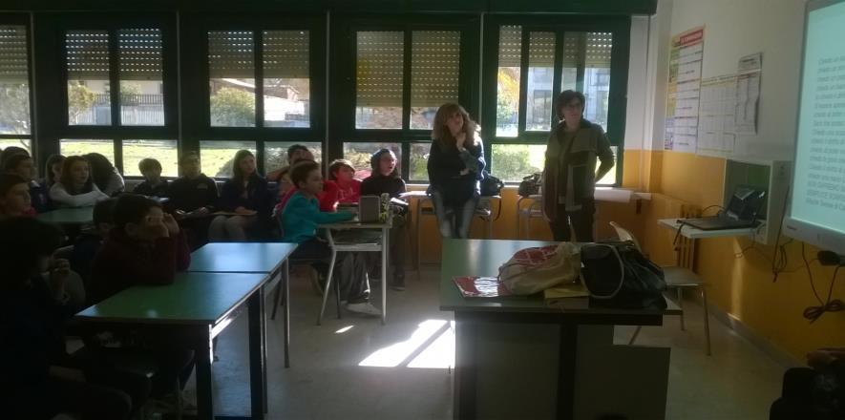
Ancora dibattito…

Slide 12
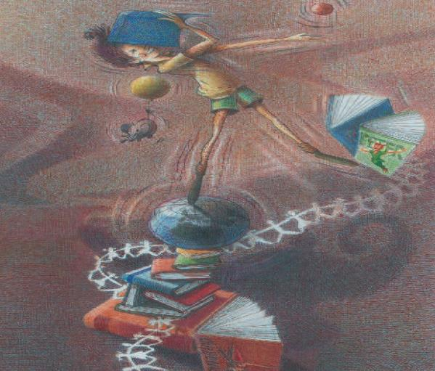
Lettura di fiabe
Fiabe e racconti dal mondo per i diritti dell’infanzia e dell’adolescenza

Slide 13
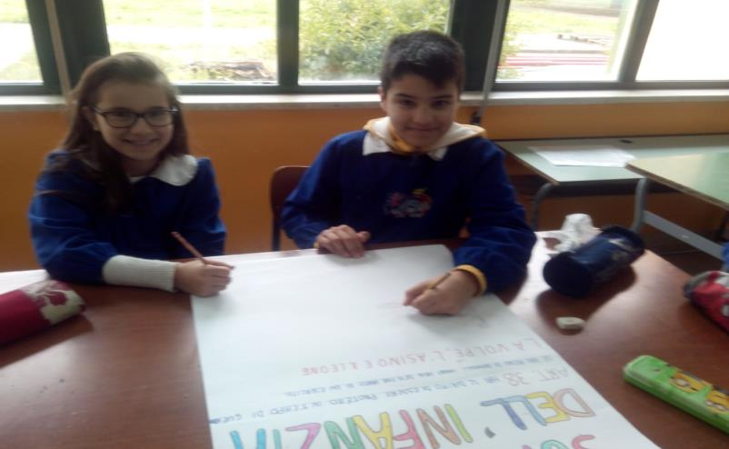
Realizzazione di cartelloni
Illustra il diritto narrato nella fiaba su cartellone

Slide 14
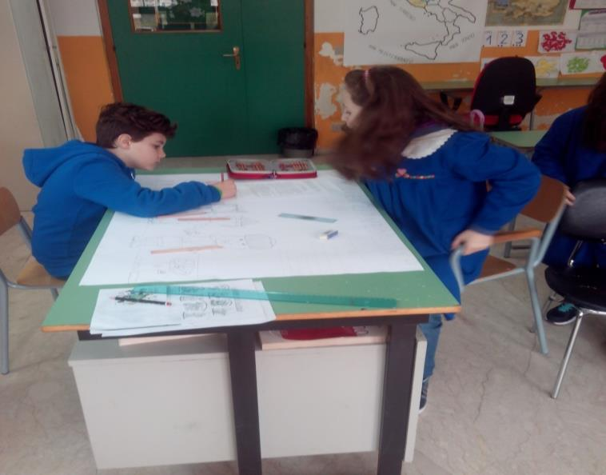
Realizzazione di cartelloni

Slide 15
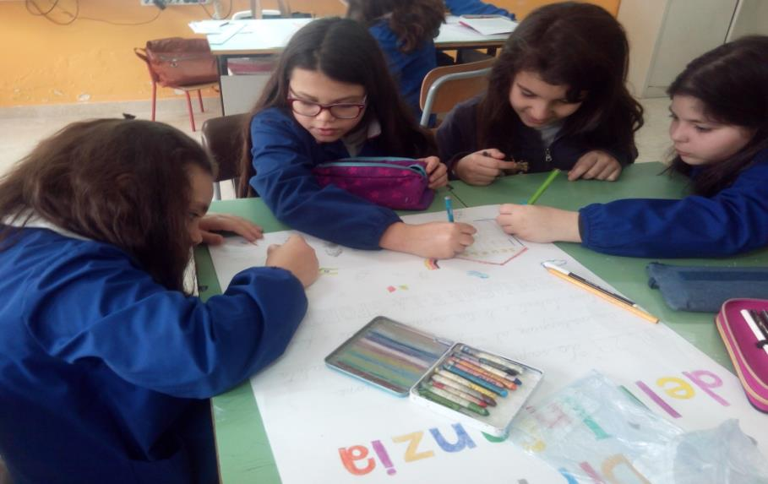
Realizzazione di cartelloni

Slide 16
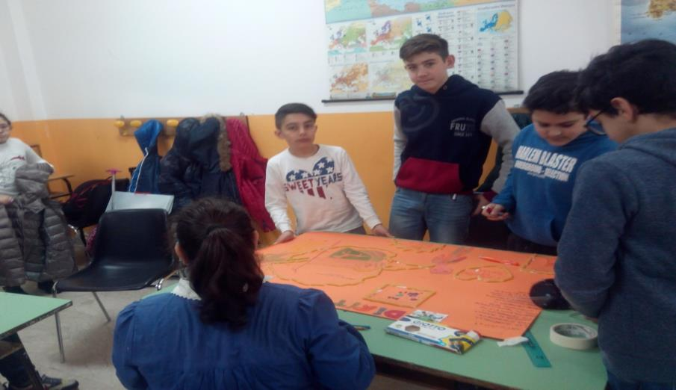
I ragazzi della I° A «a favore di obiettivo» durante la 2° fase di lavoro

Slide 17
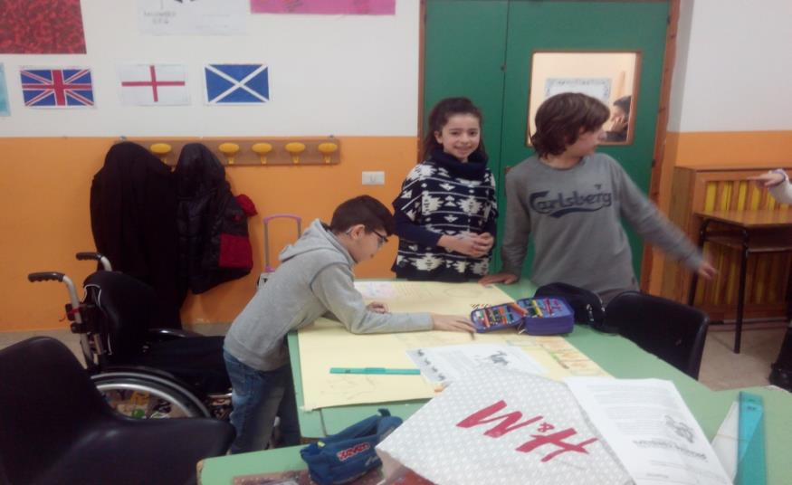
Insieme si cresce…

Slide 18
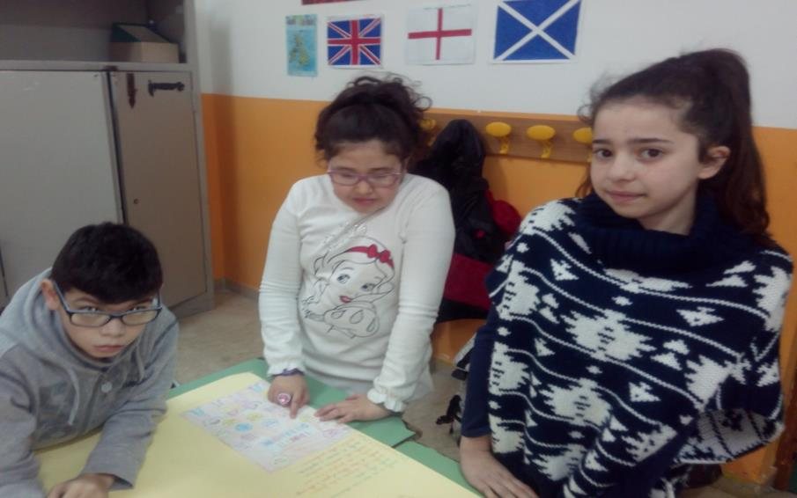
Lavoro di gruppo

Slide 19
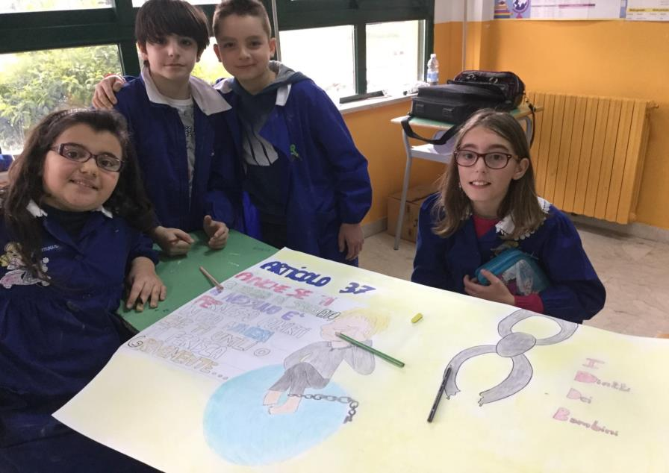

Slide 20
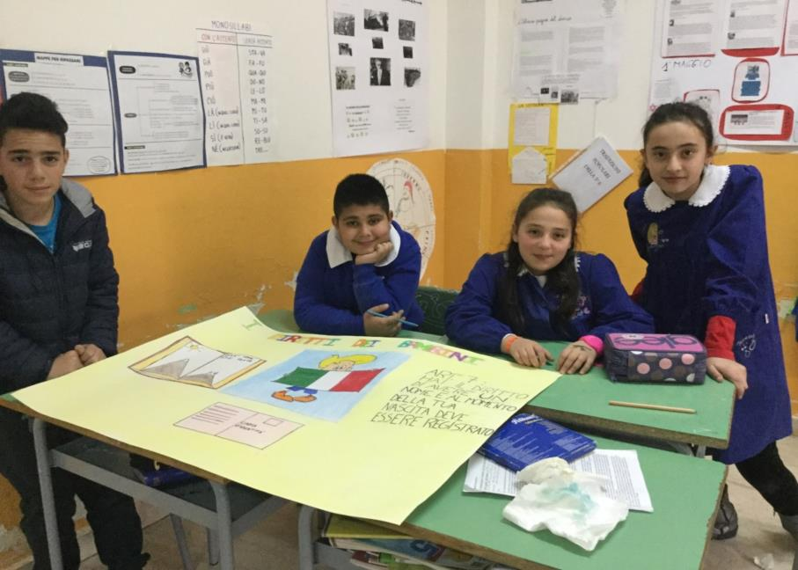

Slide 21
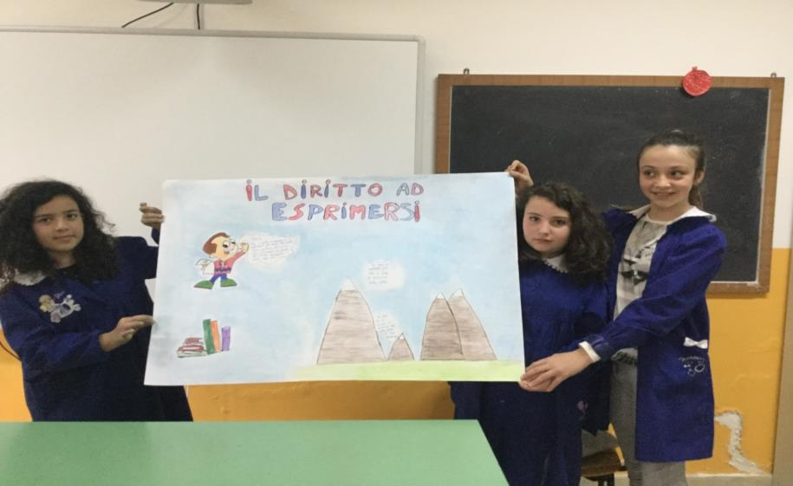
Contenti di «esprimerci»

Slide 22
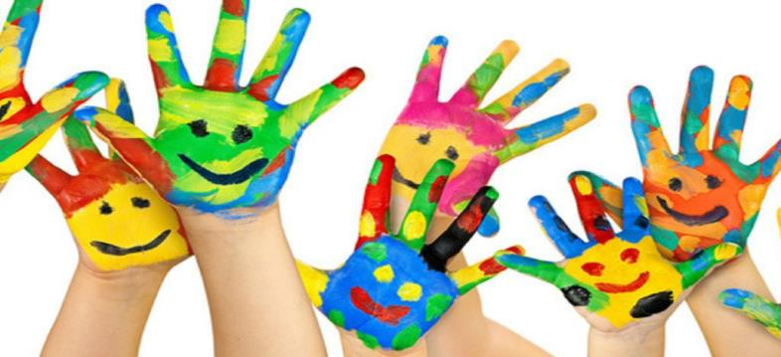
Ultima fase di lavoro
Nell’ultima fase di lavoro gli alunni di quinta e gli alunni di scuola secondaria di I° grado illustrano, su cartellone, un diritto narrato in ciascuna fiaba che hanno letto.

Slide 23
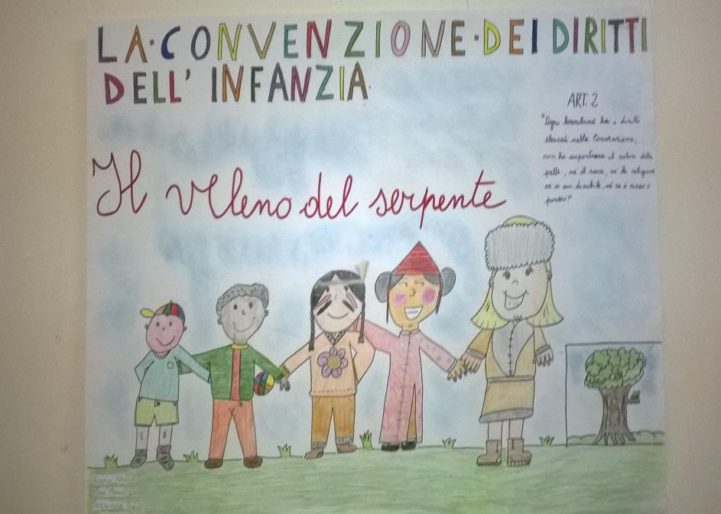

Slide 24
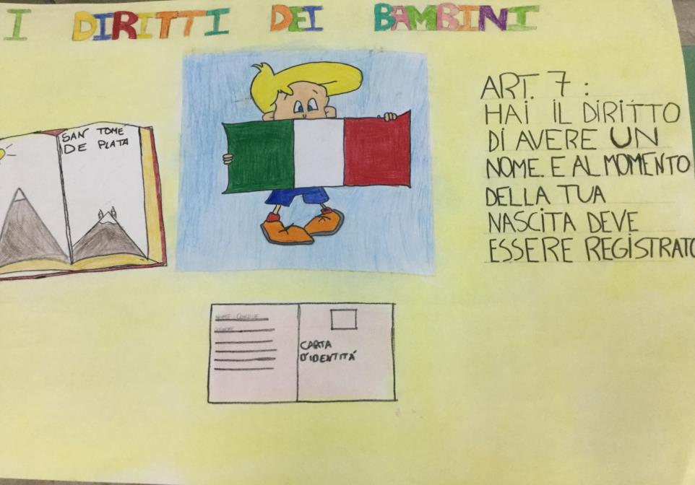

Slide 25
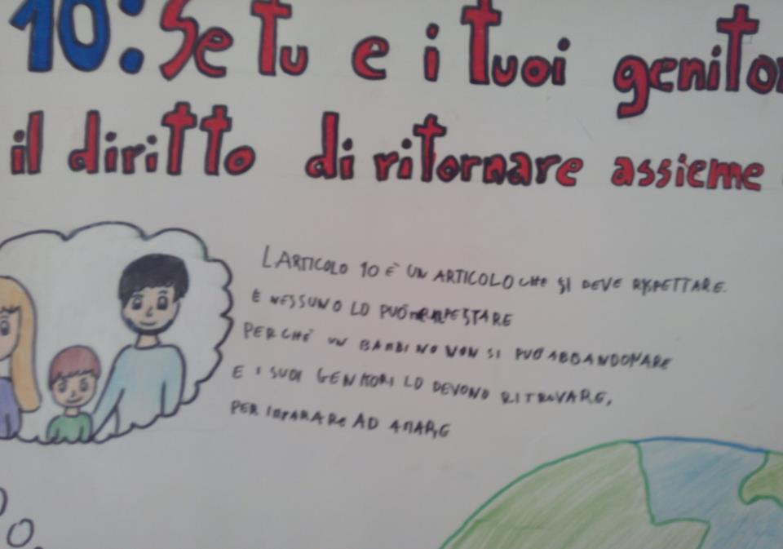

Slide 26
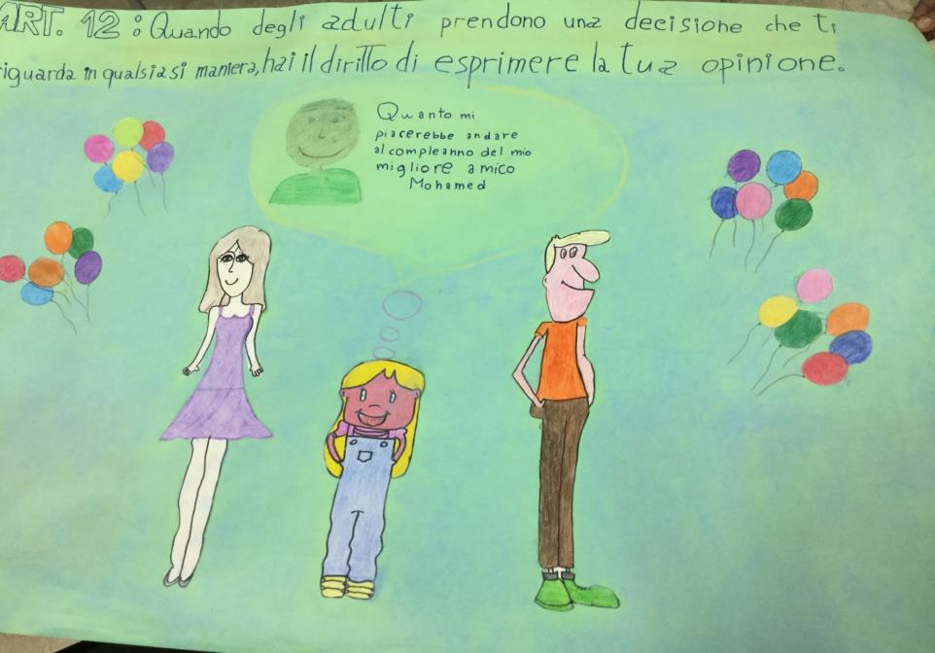

Slide 27
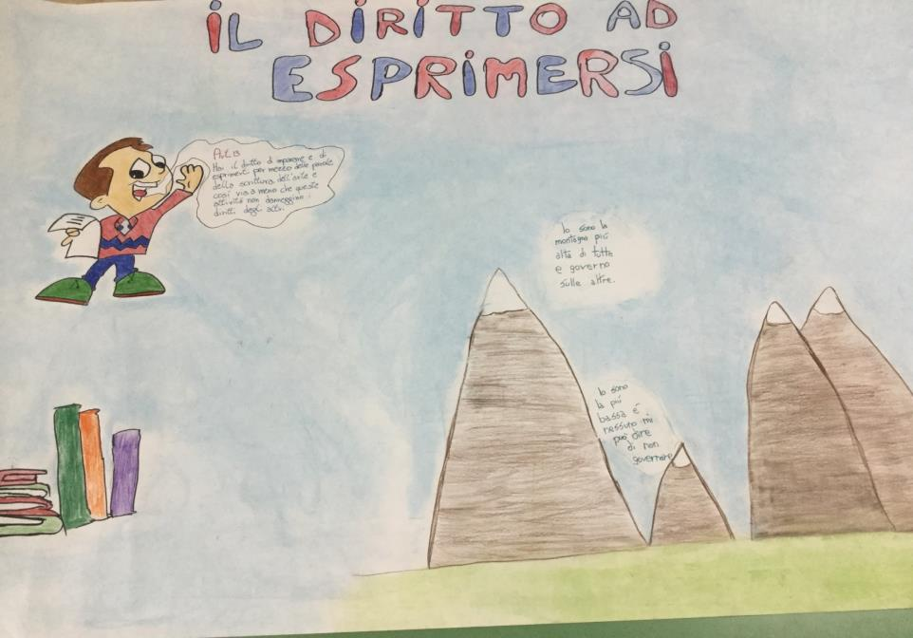

Slide 28
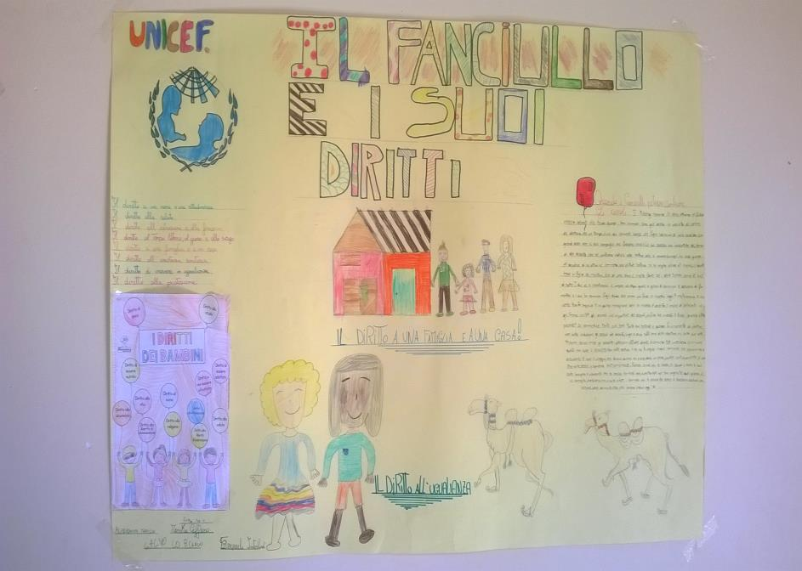

Slide 29
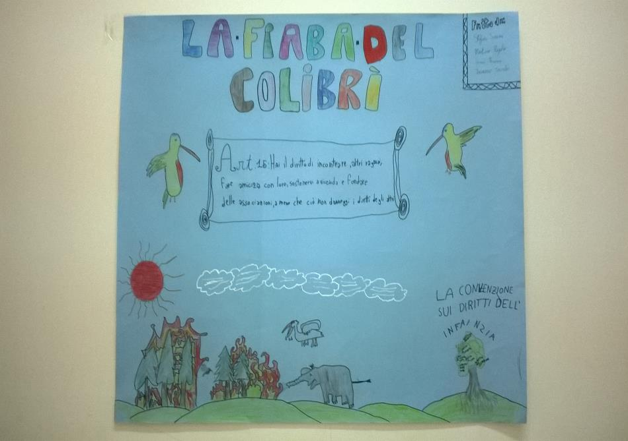

Slide 30
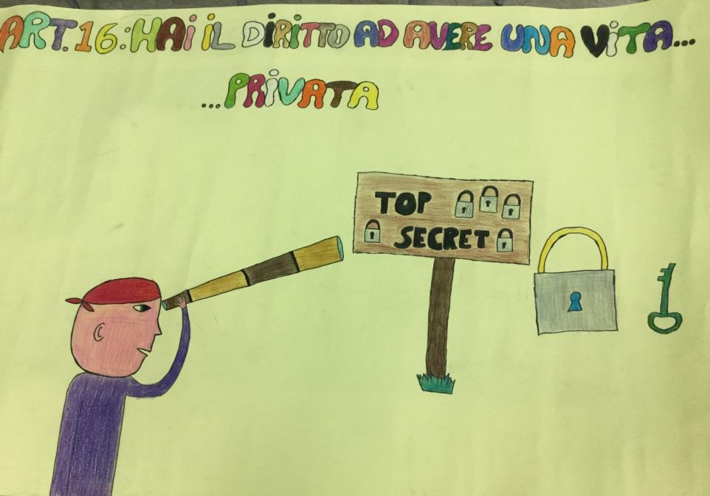

Slide 31
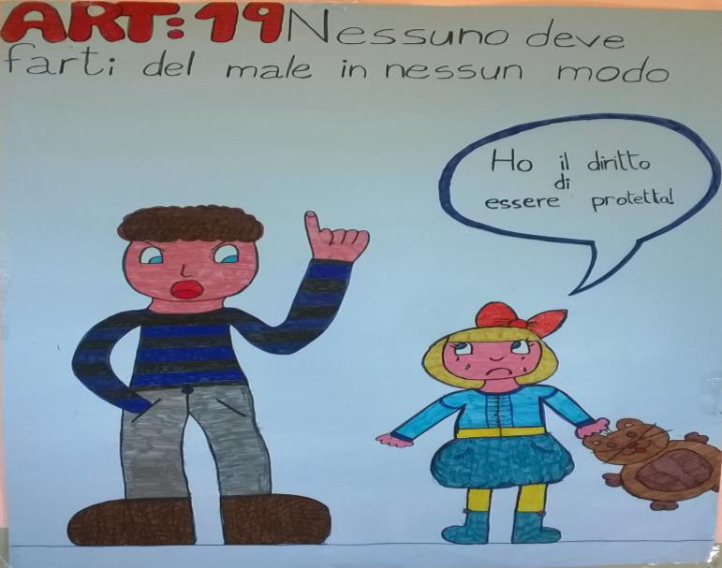

Slide 32
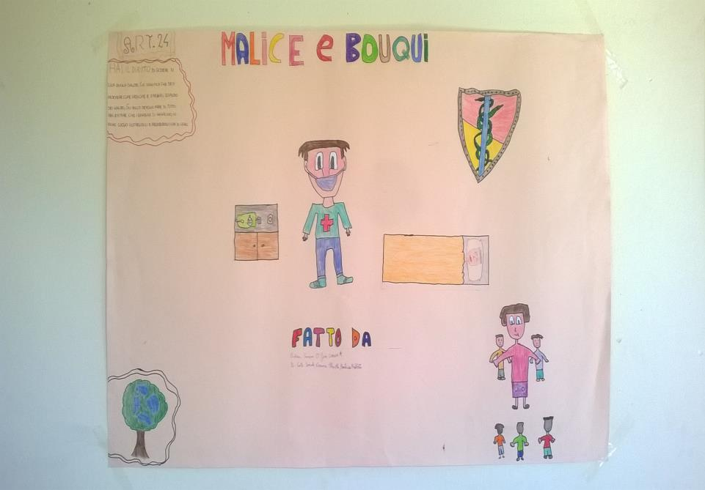

Slide 33
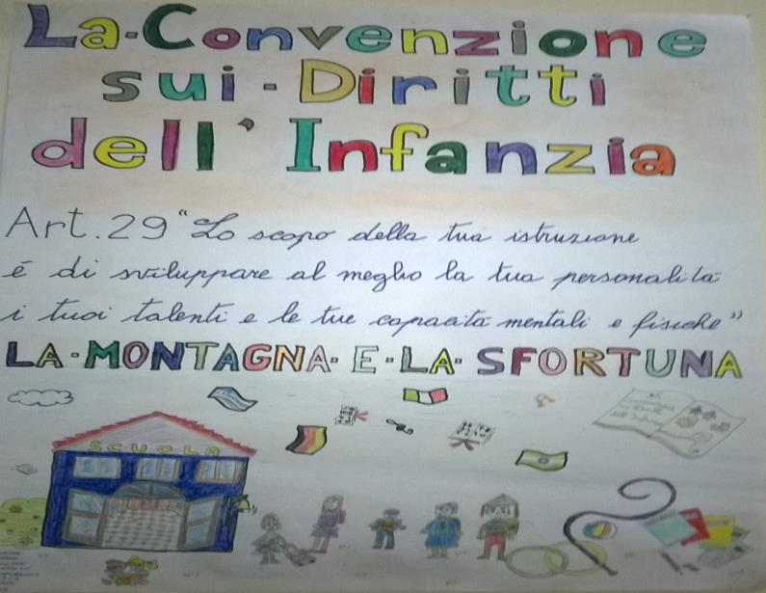

Slide 34
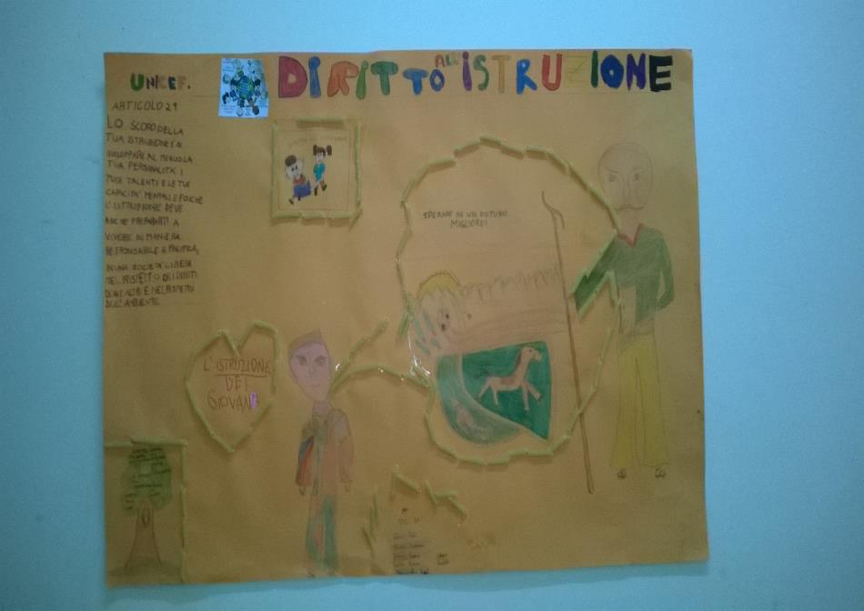

Slide 35
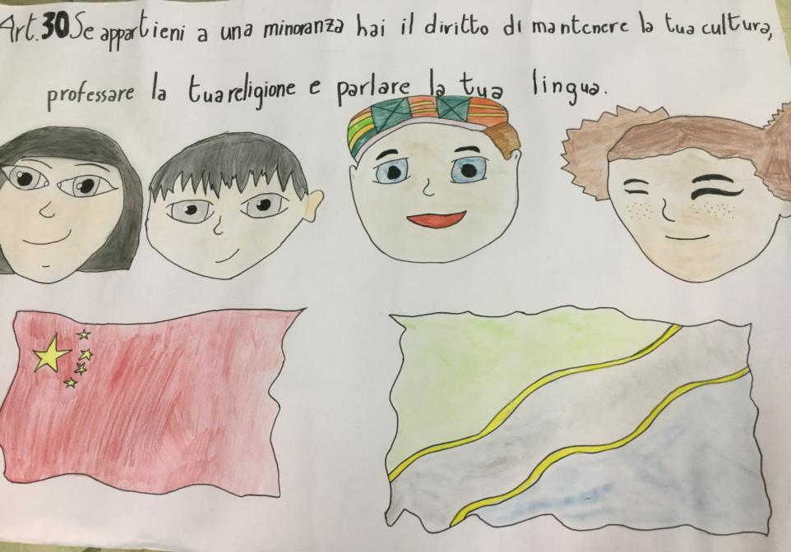

Slide 36
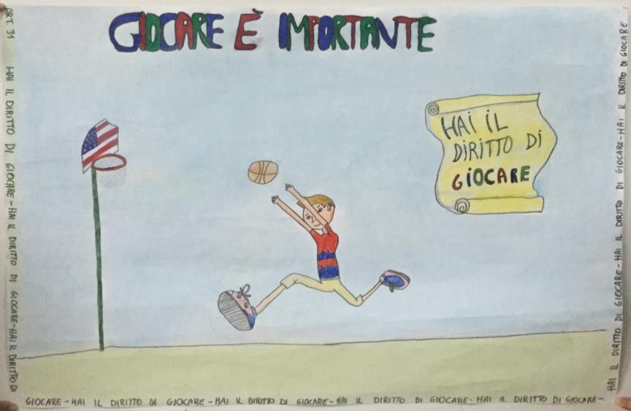

Slide 37
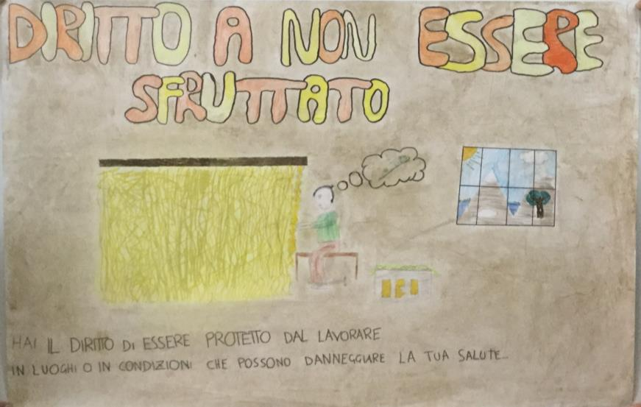

Slide 38
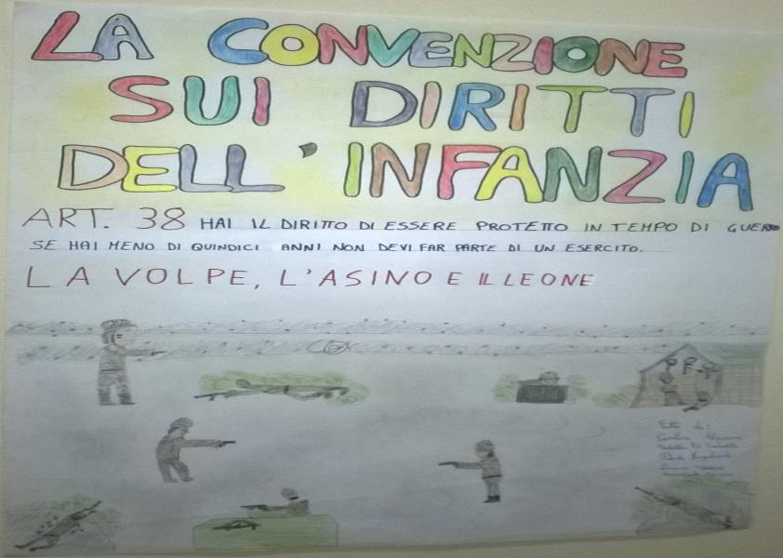

Slide 39
